Slide 1

D&DRec
Digital Debt Recovery System Sistema Digital de Recupero de Deudas

Slide 2
Módulos de la Solución
Identidad de la Persona Física
Autenticación y Autorización de la Identidad Digital
Negociación del Pago de la Deuda
Acuerdo de Pago
Medios de Pagos
Cumplimiento del Acuerdo

Slide 3

Identidad de la Persona Física
Funciones Principales
Identifica a la Persona
Provee una Llave Digital a la persona – Id Usuario y Contraseña --
Relaciona a la Persona con los Productos Adeudados

Slide 4
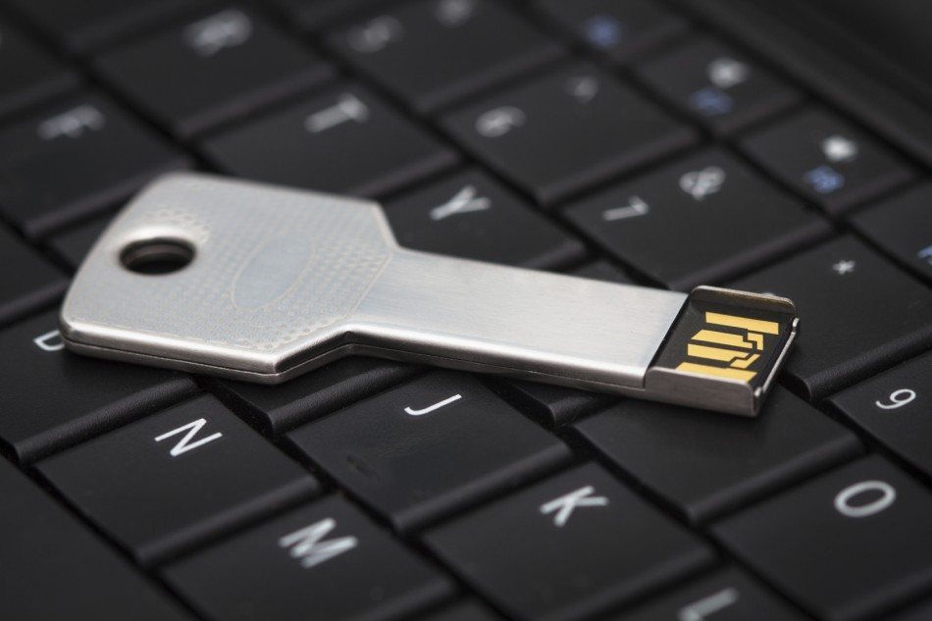
Autenticación y Autorización de la Identidad Digital
Funciones Principales
Verifica en LDAP el Usuario y Contraseña, Autenticando a la Persona ante el Sistema
Autoriza , en función a la Identidad del Usuario y sus productos.

Slide 5
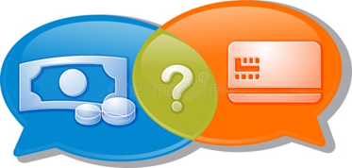
Negociación del Pago de la Deuda
Front Office
Presentación de la deuda que posee la persona
Presentación dinámica, de las alterativas de pagos en Función de la Regla de Negocio
Back Office
Definición de Reglas de Negocio en Función de las Herramientas Provistas por el Cliente.
Alta y actualización de Cartera

Slide 6

Acuerdo de Pago Medios de Pagos
Acuerdo de Pago
Generación Automática de Acuerdo de Pago y envio , por canal seguro, al deudor.
Medio de Pago
Registro de recepción de acuerdo firmado
Selección del Medio de pago
Generación de Boleta de Pago Red Link/Banelco/Pago Mis Cuentas
Debito en Cuenta: Verificación CBU y Fecha de Debito
Generación de Cta Cte con Plan de Pago.
Registro de Entrega Fehaciente

Slide 7

Cumplimiento del Acuerdo
Acción Preventiva Envió de recordatorio vencimiento, en función a los montos de la deuda y su estado de cumplimiento
Control de Efectivización del acuerdo
SMS
Email
Telefónico
Recibe y Aplica Informe de Pago.
Calcula intereses si hubo diferencia en la fecha de pago.
Emite Alarma en caso de desvió.
Acción Correctiva En Función del falta de cumplimiento y/o cumplimiento anómalo el sistema se comunicara con el Deudor para ajustar su pago adaptándose a la situación del deudor , evitando así la caída del Acuerdo.

